Slide 1
19. Trinkwasserfachtagung Donaueschingen
Warum werden PFAS reguliert?
Stefan Kacan, UBA - Fachgebiet Chemikaliensicherheit-REACH

Slide 2
Ewigkeitschemikalien – Gekommen um zu bleiben
Warum werden PFAS reguliert?
PFAS – Perfluorierte Alkylsubstanzen:
Definition nach OECD 2021:
Jede Substanz, die mindestens ein vollständig fluoriertes Methyl- (CF3-) oder Methylen- (-CF2-) Kohlenstoffatom (ohne daran gebundenes H/Cl/Br/I) enthält.
https://pubs.acs.org/doi/10.1021/acs.est.1c06896
R
R
F
C
F
F
C
F
R ≠ H, Cl, Br, I
F
R

Slide 3
Ewigkeitschemikalien – Gekommen um zu bleiben
Warum werden PFAS reguliert?
Alle PFAS im Anwendungsbereich dieser Beschränkung sind entweder selbst nicht abbaubar oder transformieren zu persistenten s.g. Arrowhead-Substanzen
Fluor-Kohlenstoff-Bindung zählt zu den stärksten Einfachbindungen überhaupt
→ hohe Persistenz dieser Stoffe
PFAS verbleiben in der Umwelt für Jahrzehnte oder gar Jahrhunderte

Slide 4
Globales Interesse
Warum werden PFAS reguliert?
Allgemein stetig steigende Aufmerksamkeit hinsichtlich der Problematik der PFAS-Exposition
EU-Chemikalienstrategie für Nachhaltigkeit
Verwendung von PFAS – auch verbunden mit Umweltkontamination, incl. der Trinkwasserressourcen
In EU einige PFAS bereits beschränkt (PFOS, PFOA, C9-C14 PFCAs)
Aktueller Beschränkungsvorschlag – keine Auswirkung auf bestehende Beschränkungen
Derzeit laufen Diskussionsprozesse hinsichtlich der Ausgestaltung der Beschränkungen für PFHxS und PFHxA
Mehrere Beschränkungen auch außerhalb der EU
einige US-Bundesstaten (Kalifornien, Washington, New York, etc.), Kanada, Australien
(PFOS – Perfluoroctansulfonsäure, PFOA – Perfluoroctansäure, C9-C14 PFCAs – Perluorkarbonsäuren mit Kettenlängen von 9 – 14 Kohlenstoffatomen, PFHxS – Perfluorhexansulfonsäure, PFHxA – Perfluorhexansäure)
Notes:
PFAS werden auch in der EU-Chemikalienstrategie für Nachhaltigkeit adressiert. Sie ist Teil des EU-Ziels „Null Umweltverschmutzung“, einer zentralen Verpflichtung des europäischen Grünen Deals.

Slide 5
Gefährdungsbeurteilung - Überblick
Warum werden PFAS reguliert?
Eigenschaften von PFAS
Extrem hohe Persistenz (vP - very persistent)
Potential zum Ferntransport
Mobilität
Akkumulation in Pflanzen
Potential zur Bioakkumulation
(Öko-)Toxizität
Hormonelle Wirkungen
Besorgnis ergibt sich aus der Kombination der verschiedenen Eigenschaften:
Ubiquitäre, ständig anwachsende und irreversible Exposition von Mensch und Umwelt;
Hohes Expositionspotential für den Mensch und Tier über Futter- und Lebensmittel und Trinkwasser;
Potential für negative Effekte über Generationen hinweg und zeitverzögertes Auftreten der Effekte;
Potential für ernsthafte Wirkungen, die durch bisherigen Standardtests nicht abgedeckt werden;
Abschätzung von zukünftigen Expositionen und sichere Verwendung unklar;
Treibhauspotential
→ Konventionelle quantitative Risikobewertung nicht ausreichend verlässlich oder praktikabel

Slide 6
Gefährdungsbeurteilung - Gruppenansatz
Warum werden PFAS reguliert?
Gruppenansatz auf der Grundlage von zwei Aspekten:
Alle Stoffe haben die gleiche chemische Grundstruktur.
Die Stoffe selbst oder deren Transformationsprodukte besitzen eine sehr hohe Persistenz.
Ähnliche Gefährdungen und Risiken abgedeckt
Ansatz als Grundlage für Risikominderungsmaßnahmen durch viele Wissenschaftler anerkannt: z.B. Cousins et al. (2020), Scheringer et al. (2022)​
Ansatz gerechtfertigt, um ungewollte Substitution von Stoffen zu vermeiden​
Vermeidung zukünftiger Expositionen durch PFAS, die derzeit noch nicht verwendet werden

Slide 7
Gefährdungsbeurteilung - Gruppenansatz
Warum werden PFAS reguliert?
Gruppenansatz beinhaltet nach Definition auch Fluorpolymere
Bei der Herstellung und Verwendung von Fluorpolymeren sind Emissionen z.B. von ungebundenen Monomeren und Additiven wahrscheinlich.
Großer Teil von Produkten und Erzeugnissen wird thermisch verwertet, wenn sie nicht mehr benötigt werden. In Abhängigkeit von der Verbrennungstemperatur entstehen hierbei u.a. fluorierte Gase, die in die Umwelt gelangen können.
Notes:
Thermische Verwertung – weitere Untersuchungen erforderlich, insbesondere der Abgase

Slide 8
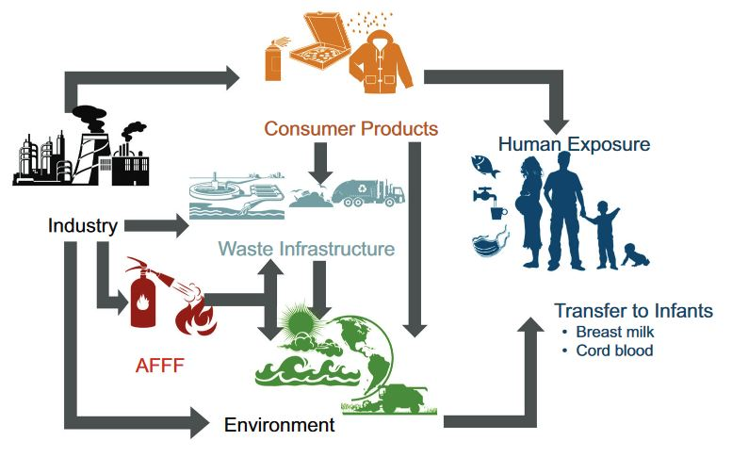
Monitoring
Warum werden PFAS reguliert?
Verbraucherprodukte
Exposition des Menschen
Industrie
Abfallwirtschaft
Übertragung auf Nachkommen
Muttermilch
Nabelschnur
Feuerlöschmittel
Umwelt
Source: https://bgc.seas.harvard.edu/assets/sunderland_jeseerev_2018wsi.pdf

Slide 9
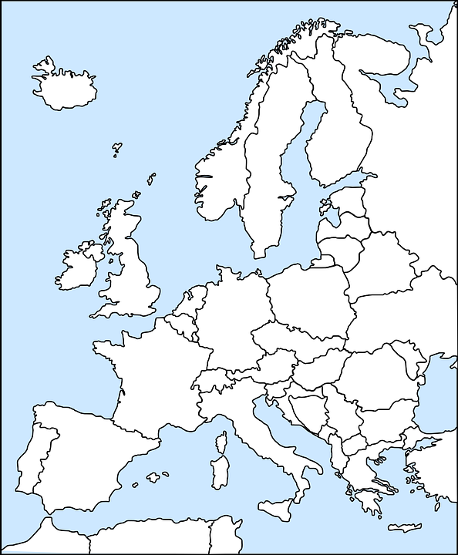
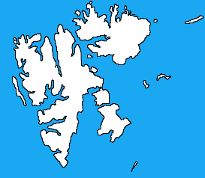
> 15
10,00
PFBA
PFHxA
Konzentration ausgewählter PFAS in Oberflächen-gewässern
5,00
PFOA
20 21 22
9
2,50
nicht
gemessen
1
10 11 12
14
17
1,25
4
1,00
15
5
3
6
16
0,50
19
2
Mittelwert
[ng L⁻¹]
7
< 0,02
8
18
13
PFBA – Perfluorbutansäure
PFHxA – Perfluorhexansäure
PFOA – Perfluoroctansäure
Source: Stefan Kacan, UBA 2023
Notes:
Ubiquitäre Verbreitung, LRTP

Slide 10
Funktion und Verwendung von PFAS
Warum werden PFAS reguliert?
PFAS haben wasser-, öl- und schmutzabweisende Eigenschaften.
Sie besitzen eine hohe Stabilität insbesondere unter Extrembedingungen:
Temperatur, Druck, Strahlung, Chemikalien, Seewasser…
Sehr gute thermische und elektrische Isolatoren
Kühl- und Kältemittel
Gute Schmiermittel
Oberflächenaktive Eigenschaften (Tenside)
→ Verwendung in vielen verschiedenen Sektoren in hohen Tonnagen

Slide 11
Funktion und Verwendung von PFAS
Warum werden PFAS reguliert?
Industrielle Prozesse
Feuerlöschmittel
Textilien (TULAC)
Lebensmittelkontakt-Materialien (inkl. Verpackungen)
Metallverarbeitung und Galvanik
Verbraucherprodukte
Ski-Wachse
Transport
Anwendung fluorierter Gase
Elektronik und Halbleiter
Eneriesektor
Bauprodukte
Schmier- und Gleitmittel
Öl- und Bergbauindustrie
Medizinprodukte
Kosmetika
Viele weitere Anwendungen
Wetterbekleidung
Antihaftbeschichtung
Kosmetika
Medizinprodukte
TULAC - Textiles, Upholstery, Leather, Apparel and Carpets (Textilien, Polstermöbel, Leder, Bekleidung und Teppiche)

Slide 12
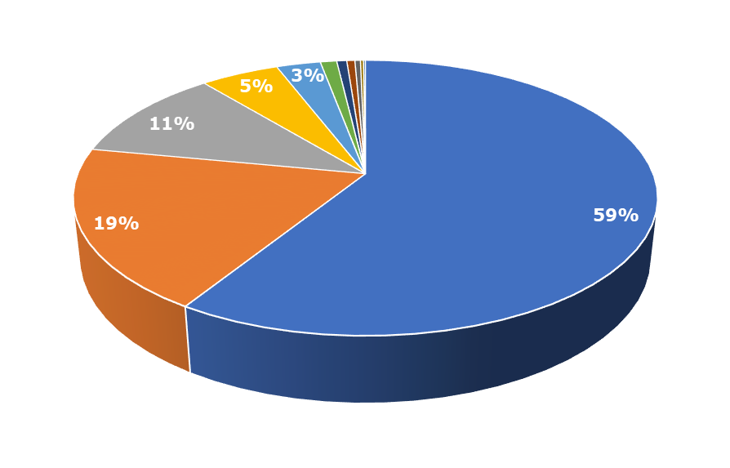
Funktion und Verwendung von PFAS
Warum werden PFAS reguliert?
Jährliche Verwendungsmengen an PFAS im Jahr 2020: ~840 000 Tonen (Median)
Lebensmittelkontakt-Materialien
Medizinprodukte
Textilien (TULAC)
Anwendung fluorierter Gase
Transport
Weitere neun Verwendungen wurden im Detail bewertet (darunter Verwendung in Kosmetika und Verbraucherprodukten). Die Verwendungsmengen lagen jeweils um ~1% oder darunter.

Slide 13
Funktion und Verwendung von PFAS
Warum werden PFAS reguliert?
Zusammenfassung von Verwendungen aus verschiedenen Bereichen in einer größeren Gruppe
Verwendung fluorierter Gase
Gefrieranlagen
Klimaanlagen und Wärmepumpen
Stoffe zur Schaumher-stellung
Lösungsmittel
Treibstoffe
Gussverfahren für Magnesium
Feuerbekämp-fungsmittel
Konservierung historischer Papier-dokumente
Isolierende Gase in elektrischen Anlagen
Notes:
Um die Komplexität zu verdeutlichen …

Slide 14
Tonnagen und Emissionen
Warum werden PFAS reguliert?
Application | Tonnage range | Emission range % emitted in manufacturing and use phase | Emission contribution Contribution to total emission [%]
Applications of fluorinated gases | > 10 000 | 5 – 25 | > 50
Textiles, upholstery, leather, apparel & carpets | > 10 000 | 5 – 25 | 10 – 50
Medical devices | > 10 000 | 5 – 25 | 5 – 10
Manufacture | > 10 000 | 0 – 5 | 1 – 5
Food contact materials and packaging | > 10 000 | 0 – 5 | 0 – 1
Transport | > 10 000 | 0 – 5 | 0 – 1
Construction products | 1 000 – 10 000 | 25 – 75 | 1 – 5
Electronics and semiconductors | 1 000 – 10 000 | 5 – 25 | 0 – 1
Lubricants | 1 000 – 10 000 | 5 – 25 | 0 – 1
Petroleum and mining | 1 000 – 10 000 | 0 – 5 | 0 – 1
Energy sector | 1 000 – 10 000 | 0 – 5 | 0 – 1
Metal plating and manufacture of metal products | 100 – 1 000 | 0 – 5 | 0 – 1
Cosmetics | 10 – 100 | > 95 | 0 – 1
Consumer mixtures | 10 – 100 | 75 – 95 | 0 – 1
Ski wax | 0 – 10 | 25 – 75 | 0 – 1

Slide 15
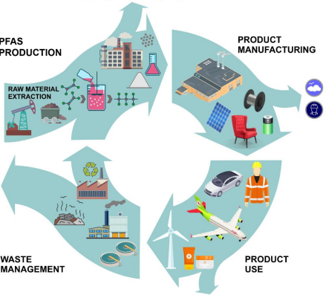
Tonnagen und Emissionen
Warum werden PFAS reguliert?
Herstellung von Produkten und Artikeln
PFAS-Emissionen im Jahr 2020: 75 000 Tonnen
PFAS-
Produktion
4,5 Mill Tonnen über 30 Jahre
(zu erwartender steigender Verbrauch an PFAS berücksichtigt)
→ Insgesamt hohe Tonnagen bedingen hohe Umwelteinträge; diese Proxy für das bestehende Risiko dieser Stoffgruppe
Abfall- management
Gebrauch der Produkte und Artikel
Source: https://ec.europa.eu/environment/pdf/chemicals/2020/10/SWD_PFAS.pdf

Slide 16
Begründung für EU-weite Maßnahmen
Warum werden PFAS reguliert?
PFAS werden in der EU hergestellt, in die EU importiert und in der EU verwendet.
Es besteht ein ständig wachsender globaler Markt für PFAS und Erzeugnisse (z.B. bei Fluorpolymeren).
Über alle Stadien des Lebenszyklus hinweg besteht eine große Bandbreite an Emissionsquellen.
PFAS sind bereits ubiquitär verbreitet und es werden stetig steigende Konzentrationen in Umweltkompartimenten gemessen.
PFAS sind mobil, auch zwischen den Kompartimenten; Kontaminationen sind grenzüberschreitend
EU-weite Maßnahmen gewährleisten Chancengleichheit auf dem EU-Binnenmarkt.
→ EU-weite Maßnahmen zur Risikominimierung: Durchsetzung und Kontrolle ist effektiv und einheitlich

Slide 17
Fazit
Warum werden PFAS reguliert?
PFAS werden in hohen Tonnagen in vielen verschiedenen Bereichen verwendet.
Hieraus ergeben sich hohe Emissionspotentiale in die Umwelt.
Die hohe Persistenz von PFAS in Kombination mit weiteren Besorgnissen bedeutet, dass eine konventionelle quantitative Risikobewertung nicht ausreichend verlässlich oder praktikabel ist.
Risiken durch PFAS können nicht durch Grenzwerte beschrieben werden.
→ Hohe PFAS-Emissionen gelten als Proxy für das Risiko.
Einheitliche und effektive EU-weite Maßnahmen zur Risikominimierung sind erforderlich.

Slide 18
Vielen Dank für Ihre Aufmerksamkeit!
Stefan Kacan
UBA - Fachgebiet Chemikaliensicherheit - REACh
stefan.kacan@uba.de
https://www.umweltbundesamt.de

